Slide 1

ESPERANDO A LOS COMPAÑEROS
Sesión 14 · comenzamos en unos minutos
Abre tu portafolio y tu archivo de Figma. Hoy la página Cursos recibe componentes y tus colores.
CURSO DE DISEÑO WEB
01 / 47

Slide 2
CURSO DE DISEÑO WEB
Componentes y tema de Bootstrap
<article class="card">
<div class="card-body">
…
</div>
</article>
SESIÓN 14
Utilidades · card · alert · accordion · modal · navbar · variables --bs-*
DOCENTE
Ing. Dagner Anibal Chuman Lluen
02 / 47

Slide 3

03 / 47

Slide 4

04 / 47

Slide 5

05 / 47

Slide 6
De dónde venimos
REPASO
La página Cursos ya usa la grilla de Bootstrap. Su aspecto todavía sale de cursos.css.
Ya tienes
Hoy sumas
Bootstrap enlazado desde el CDN, antes que tus hojas.
La grilla: row, col-*, g-4 y offset-*.
La guía de 12 columnas en Figma.
Utilidades: clases de una sola propiedad.
Componentes: tarjetas, aviso, acordeón y ventana.
Un tema: Bootstrap con los colores de tu Figma.
Lo que hace distinta a esta sesión
El HTML de la página crece y tu CSS se achica:
cursos.css pasa de 189 líneas a 60. Lo que queda en tu CSS es lo que hace tuyo el diseño.
06 / 47

Slide 7
¿Qué vas a lograr hoy?
LOGROS DE APRENDIZAJE
1
Combinar
Armar una sección con utilidades de espaciado, flex, color y bordes.
2
Componer
Usar los componentes card, badge, alert, accordion y modal.
3
Activar
Hacer funcionar el acordeón y la ventana con el JavaScript de Bootstrap.
4
Personalizar
Cambiar las variables --bs-* para que Bootstrap use tu Figma.
5
Conectar
Guardar los colores de Figma como variables y aplicarlos.
07 / 47

Slide 8
Cómo se reparten las 4 horas
AGENDA
01
Utilidades
Espaciado, flex, texto, color, bordes y !important.
35 min
02
Componentes
card, badge, iconos y alert.
35 min
03
Componentes con JavaScript
Acordeón, ventana modal, formularios y navbar.
40 min
04
El tema
Las variables --bs-* con tus colores.
25 min
—
Descanso
15 min
05
Figma: variables y componente
Variables locales y course-card con variantes.
25 min
06
Práctica en la página Cursos
Tema, tarjetas, acordeón e inscripción.
45 min
08 / 47

Slide 9

Utilidades
BLOQUE 01
En este bloque
01
Una clase, una propiedad
02
Espaciado
03
Flex, texto y color
04
Bordes, sombras y tamaños
05
Responsivas y !important
09 / 47

Slide 10
Una clase, una propiedad
01 · UTILIDADES
Una utilidad aplica una sola propiedad de CSS. Se combinan en el HTML como piezas.
Sesión 13 · tu CSS
Sesión 14 · utilidades
.paso {
height: 100%;
background-color: #FFFFFF;
border: 1px solid var(--color-border);
border-radius: 12px;
padding: 1.5rem;
}
<div class="h-100 bg-white border
rounded-3 p-4">
…
</div>
<!-- el mismo resultado,
sin una línea de CSS -->
¿Cuándo usarlas? para ajustes comunes: márgenes, alineación, colores. Si una combinación se repite mucho o es muy tuya, escríbela en tu CSS.
10 / 47

Slide 11
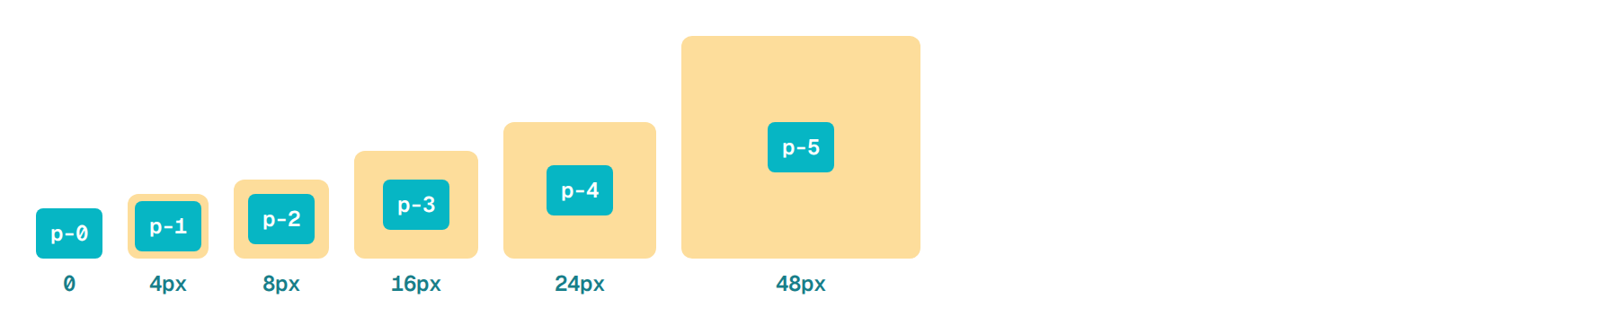
Espaciado: m y p
01 · UTILIDADES
Propiedad + lado + tamaño. Los tamaños van de 0 a 5.
s y e (start y end) en vez de left y right: así Bootstrap también sirve para idiomas que se leen de derecha a izquierda.
m · p
margin · padding
→
p-4: relleno de 24px
t b s e
arriba, abajo, inicio (izquierda), fin (derecha)
→
mb-3: margen inferior de 16px
x · y
izquierda y derecha · arriba y abajo
→
px-2 py-1
0 1 2 3 4 5
0 · 4px · 8px · 16px · 24px · 48px
→
gap-2: también en flex
11 / 47

Slide 12
Flex, texto y color
01 · UTILIDADES
Lo que escribiste en CSS desde la sesión 09, ahora como clases.
Para
Clases
Equivale a
Flex
d-flex justify-content-between
display: flex; justify-content: space-between
Alinear y separar
align-items-center gap-2
align-items: center; gap: 8px
Texto
text-center fw-bold fs-5 small
Alineación, grosor, tamaño y letra pequeña
Color de texto
text-primary text-body-secondary
El color principal y el gris de los textos
Fondo
bg-white bg-primary-subtle
Fondo blanco o un cian muy claro
Texto y fondo
text-bg-dark
Fondo oscuro con el texto claro que le corresponde
Listas
list-unstyled
Sin viñetas ni sangría
12 / 47

Slide 13
Bordes, sombras, tamaños y accesibilidad
01 · UTILIDADES
Trazo, Radio y Sombra de Figma, también como clases.
Para
Clases
Qué hace
Borde
border border-top border-4
Trazo en los cuatro lados, solo arriba o de 4px
Color del borde
border-primary border-primary-subtle
El cian de la marca o uno claro
Radio
rounded-3 rounded-pill
Radio de 8px · extremos redondos
Sombra
shadow-sm shadow
Una Sombra paralela suave o media
Tamaño
h-100 w-100
Alto o ancho del 100 %
Oculto a la vista
visually-hidden
No se ve, pero el lector de pantalla lo lee
Seis botones «Inscribirme» iguales: un span visually-hidden completa cada uno, «en Diseño Web».
13 / 47

Slide 14
Responsivas y con !important
01 · UTILIDADES
Como la grilla, una utilidad acepta un punto de quiebre: vale desde ese ancho hacia arriba.
p-4 p-md-5
Relleno de 24px en el celular y 48px desde 768px.
→
El llamado de tu página
d-none d-lg-block
Oculto en el celular; visible desde 992px.
→
Algo que no cabe en el celular
text-center text-lg-start
Centrado en el celular; a la izquierda desde 992px.
→
Un título
Las utilidades usan !important
para ganar siempre, sin importar la especificidad. Si una utilidad no te deja cambiar algo desde tu CSS, cambia la clase en el HTML. Es una de las pocas veces en que
!important tiene sentido (sesión 11).
14 / 47

Slide 15
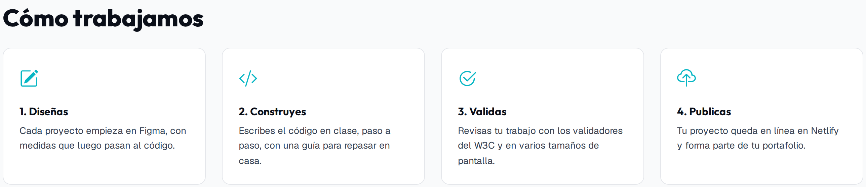
«Cómo trabajamos», solo con utilidades
01 · UTILIDADES
La misma sección de la sesión 13. cursos.css pierde el bloque de los pasos.
<ol class="row g-4 list-unstyled">
<li class="col-12 col-sm-6 col-lg-3">
<div class="h-100 bg-white border rounded-3 p-4">
<i class="bi bi-pencil-square fs-3 text-primary"
aria-hidden="true"></i>
<h3 class="fs-6 fw-bold mt-3 mb-2">1. Diseñas</h3>
<p class="small mb-0">Cada proyecto empieza…</p>
</div>
</li>
</ol>
Antes: 50 líneas de CSS para .pasos, .paso y .paso-num. Ahora: ninguna.
15 / 47

Slide 16

Componentes
BLOQUE 02
En este bloque
01
Qué es un componente
02
card: la tarjeta
03
badge e iconos
04
alert: el aviso
16 / 47

Slide 17
Qué es un componente
02 · COMPONENTES
Un bloque de HTML con sus clases ya diseñadas. Copias el modelo de la documentación y lo adaptas.
1
card
2
badge
3
alert
Una tarjeta con cuerpo, título, texto y pie. Hoy.
Una insignia pequeña: el nivel del curso. Hoy.
Un aviso destacado con su color. Hoy.
4
accordion
5
modal
6
navbar
Preguntas que se abren y se cierran. Necesita JavaScript. Hoy.
Una ventana sobre la página. Necesita JavaScript. Hoy.
Un menú que se pliega en el celular. Necesita JavaScript. Ampliación.
Es la misma idea que un componente de Figma (sesión 11): un diseño que se repite con distintos contenidos.
17 / 47

Slide 18
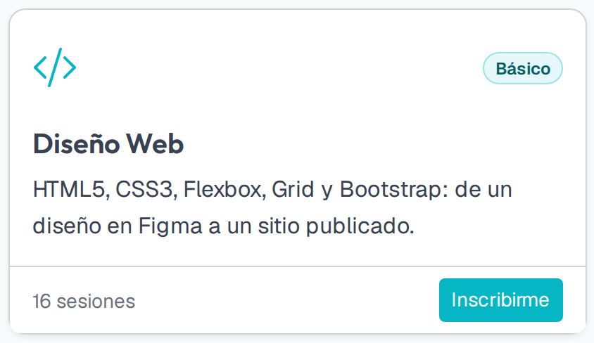
card: la tarjeta de curso
02 · COMPONENTES
Reemplaza al article.curso de la sesión 13. La grilla no cambia.
<article class="card h-100 shadow-sm">
<div class="card-body">
<div class="d-flex justify-content-between align-items-center mb-3">
<i class="bi bi-code-slash fs-2 text-primary" aria-hidden="true"></i>
<span class="badge rounded-pill bg-primary-subtle …">Básico</span>
</div>
<h3 class="card-title fs-5">Diseño Web</h3>
<p class="card-text">HTML5, CSS3, Flexbox…</p>
</div>
<div class="card-footer d-flex justify-content-between align-items-center">
<small class="text-body-secondary">16 sesiones</small>
<button class="btn btn-primary btn-sm" …>Inscribirme</button>
</div>
</article>
h-100: todas las tarjetas de una fila miden lo mismo.
card-footer: el pie, con una línea encima.
18 / 47

Slide 19
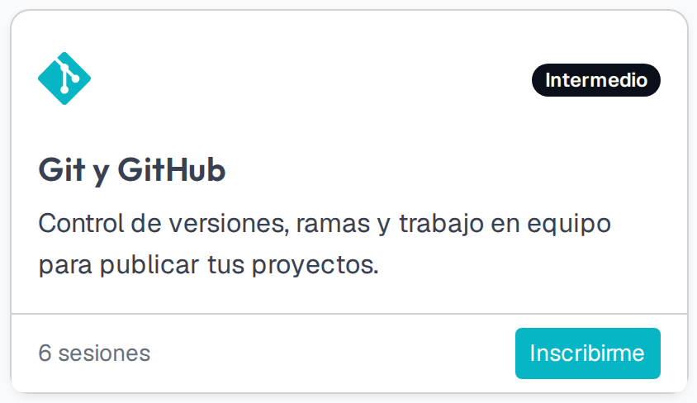
Insignias e iconos
02 · COMPONENTES
Dos niveles, dos estilos de insignia. Los iconos llegan con Bootstrap Icons.
Por qué no text-bg-primary
El blanco sobre cian tiene poco contraste para una letra tan pequeña. La versión subtle usa un fondo claro y un texto oscuro: se lee mejor.
Bootstrap Icons: más de 2000 iconos. Busca el nombre en icons.getbootstrap.com.
<span class="badge rounded-pill bg-primary-subtle text-primary-emphasis">Básico</span>
<span class="badge rounded-pill text-bg-dark">Intermedio</span>
<i class="bi bi-git" aria-hidden="true"></i> <!-- decorativo: el lector no lo anuncia -->
19 / 47

Slide 20
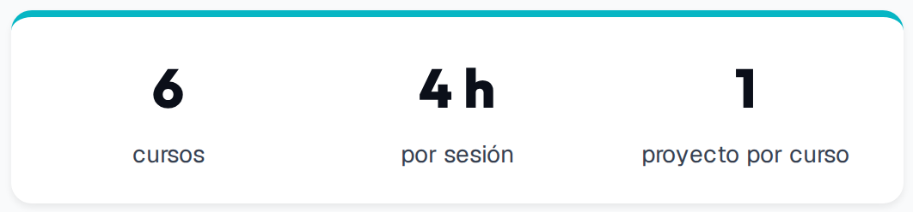
alert y la tarjeta de cifras
02 · COMPONENTES
Un aviso al inicio de la página y las cifras de la sesión 13, ahora como card.
<div class="alert alert-primary d-flex align-items-center gap-2 mb-5">
<i class="bi bi-calendar-check" aria-hidden="true"></i> <span><strong>Inscripciones abiertas</strong> para el próximo ciclo.</span></div>
<aside class="card border-0 border-top border-4
border-primary shadow-sm">
<div class="card-body">
<div class="row row-cols-3 g-3 text-center"> … </div>
</div>
</aside>
20 / 47

Slide 21
Componentes con JavaScript
BLOQUE 03
En este bloque
01
El JavaScript de Bootstrap
02
El acordeón
03
La ventana modal
04
Formularios
05
La barra de navegación
21 / 47

Slide 22
El JavaScript de Bootstrap
03 · JAVASCRIPT
Se enlaza una vez, al final del body. Después, los componentes se activan con atributos data-bs-*.
<script src="https://cdn.jsdelivr.net/npm/bootstrap@5.3.8/dist/js/bootstrap.bundle.min.js"
integrity="sha384-FKyoEForCGlyvwx9Hj09JcYn3nv7wiPVlz7YYwJrWVcXK/BmnVDxM+D2scQbITxI"
crossorigin="anonymous"></script>
bundle
Incluye Popper, la librería que coloca menús y globos de ayuda.
→
Un solo archivo
al final del body
Cuando se ejecuta, el HTML ya existe.
→
Como el reproductor (sesión 07)
data-bs-toggle
Qué hace el botón: collapse, modal…
→
Sin escribir JavaScript
data-bs-target
Sobre qué elemento: su id, con #.
→
#faq-1, #inscripcion
22 / 47

Slide 23
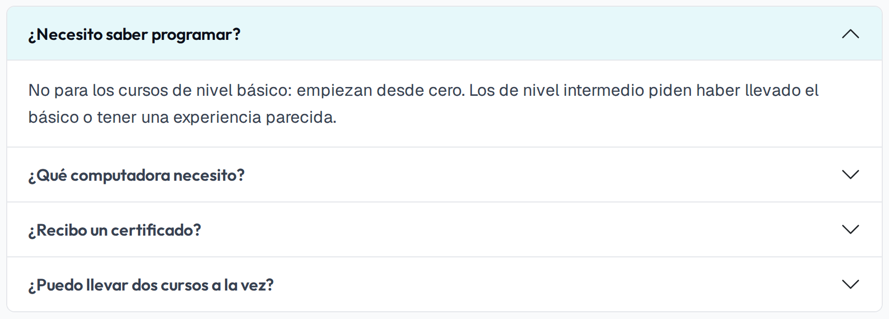
El acordeón de preguntas
03 · JAVASCRIPT
Una respuesta abierta a la vez. Bootstrap actualiza aria-expanded por ti.
<div class="accordion" id="faq">
<div class="accordion-item">
<h3 class="accordion-header">
<button class="accordion-button" type="button"
data-bs-toggle="collapse"
data-bs-target="#faq-1"
aria-expanded="true" aria-controls="faq-1">
¿Necesito saber programar?
</button>
</h3>
<div id="faq-1" class="accordion-collapse collapse show"
data-bs-parent="#faq">
<div class="accordion-body">No para los cursos…</div>
</div>
</div>
</div>
show: abierta al cargar.
data-bs-parent: al abrir una, cierra las demás.
23 / 47

Slide 24
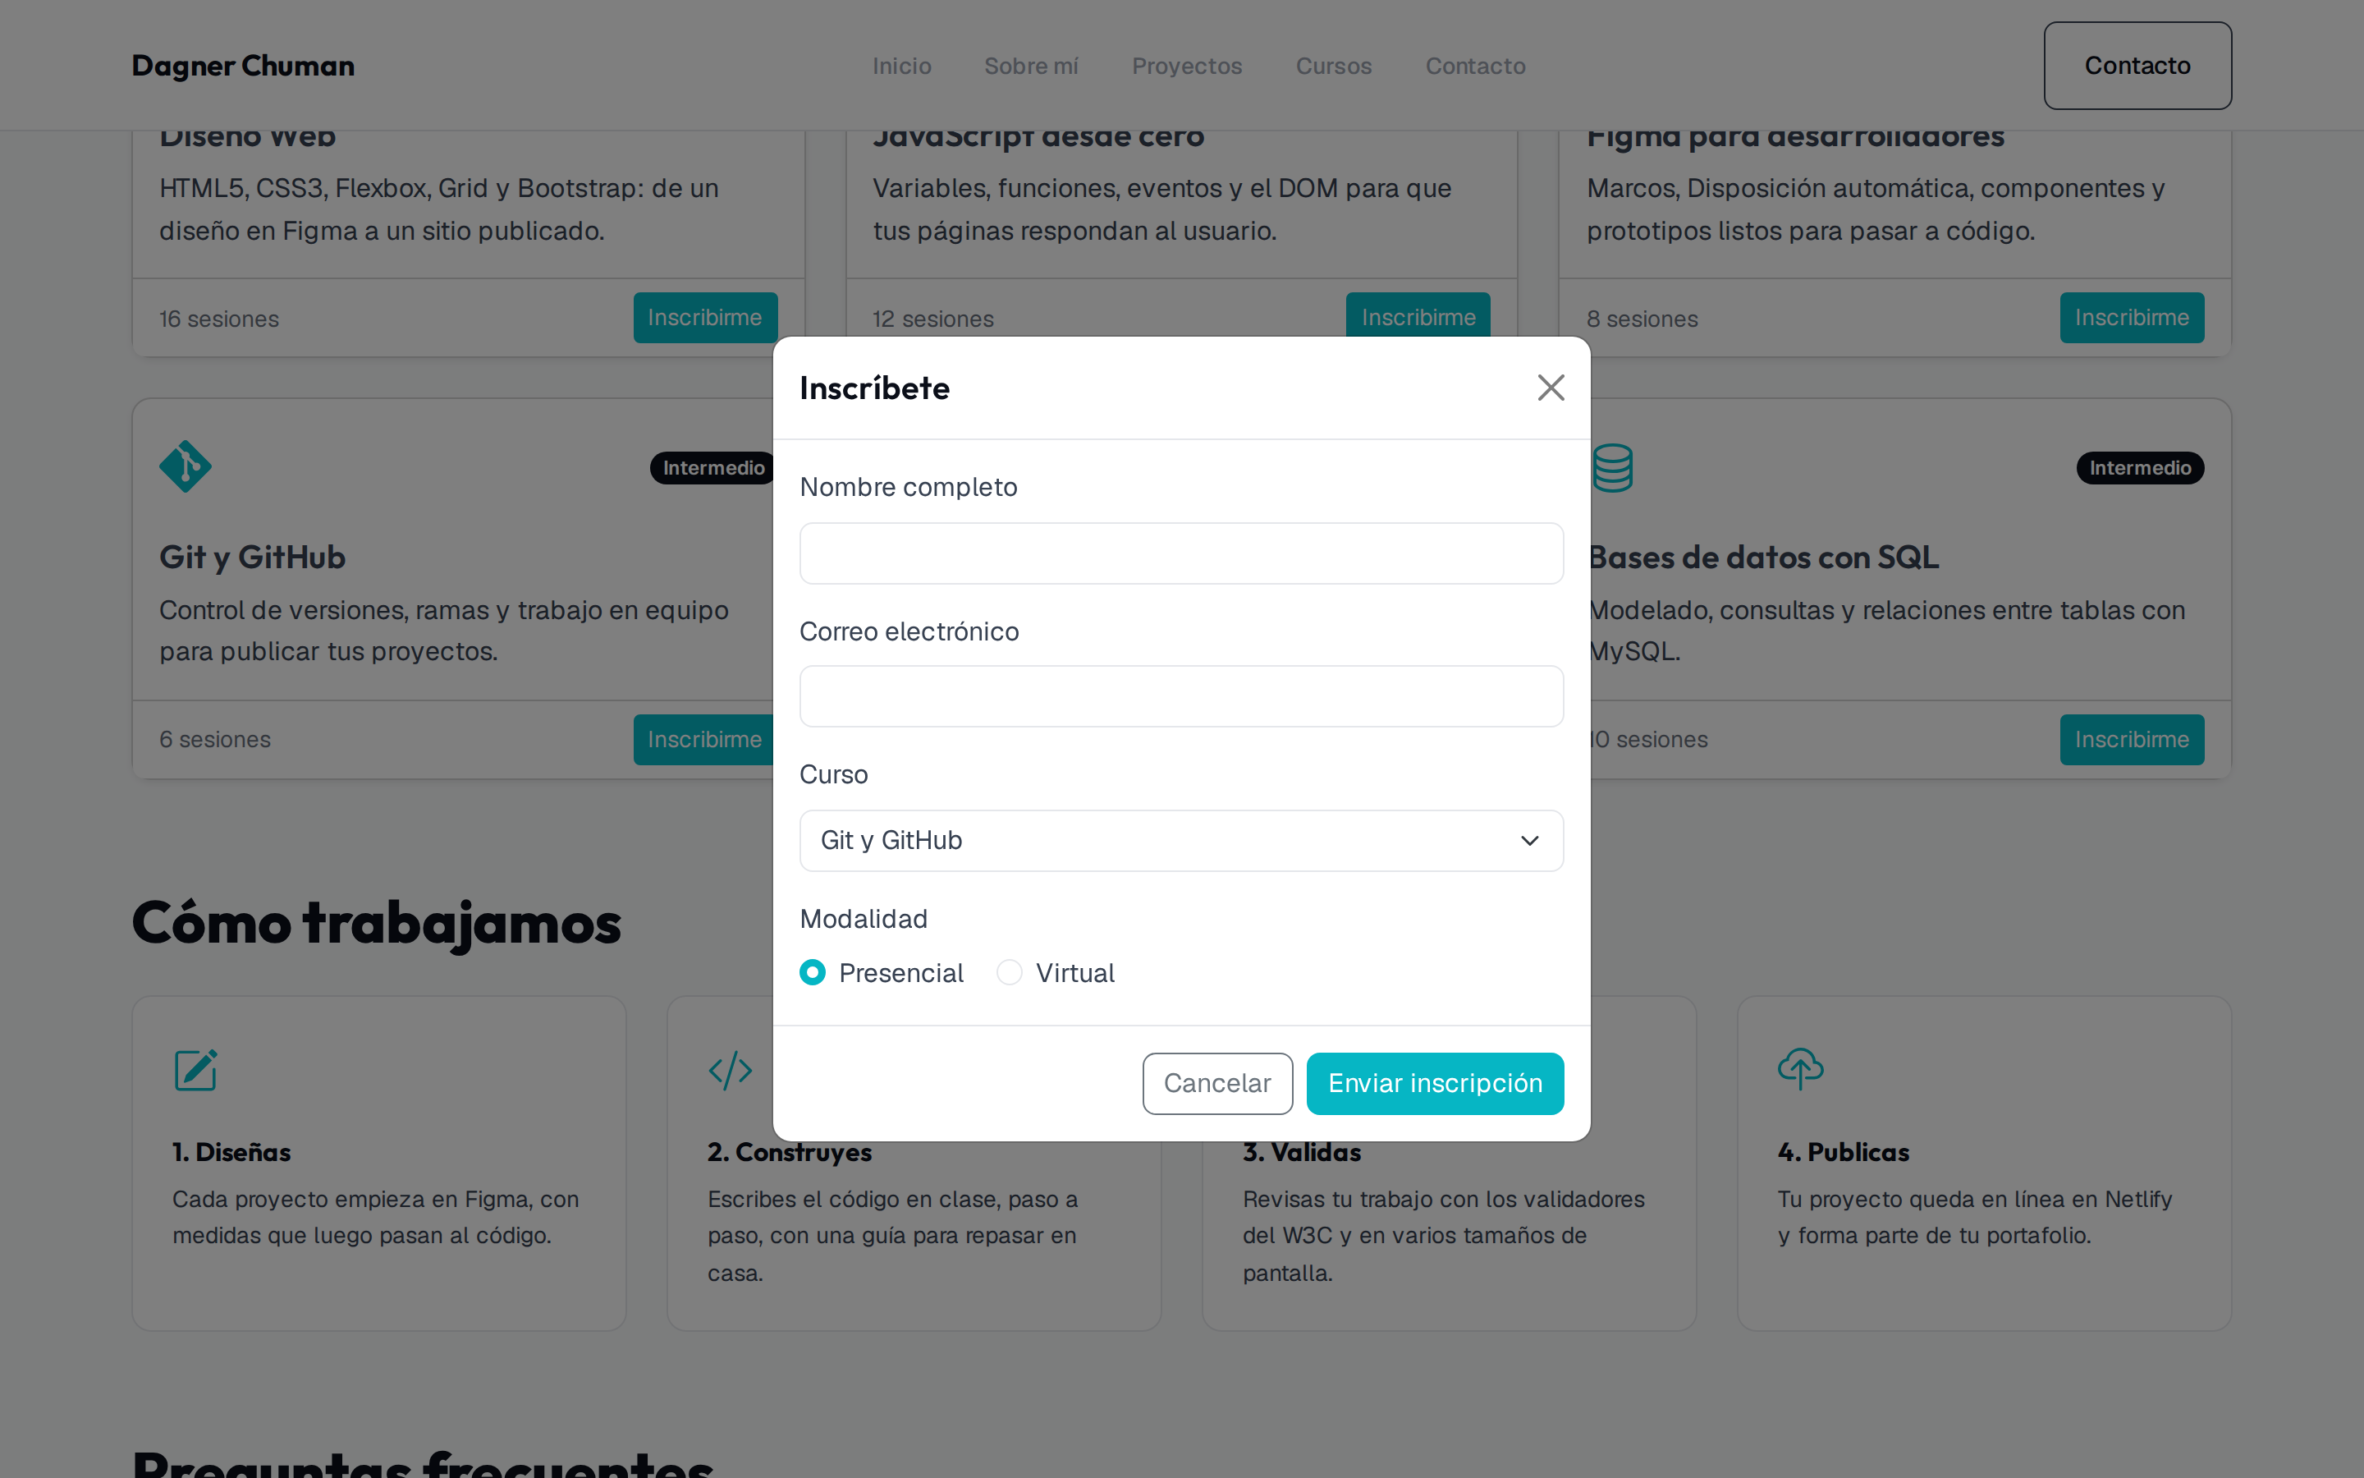
La ventana modal de inscripción
03 · JAVASCRIPT
Va al final del body, oculta. Cada botón «Inscribirme» la abre.
<button class="btn btn-primary btn-sm"
data-bs-toggle="modal"
data-bs-target="#inscripcion">Inscribirme</button>
<div class="modal fade" id="inscripcion" tabindex="-1"
role="dialog" aria-labelledby="inscripcion-titulo">
<div class="modal-dialog modal-dialog-centered">
<div class="modal-content">
<div class="modal-header"> título y btn-close </div>
<div class="modal-body"> el formulario </div>
<div class="modal-footer"> Cancelar · Enviar </div>
</div>
</div>
</div>
Se cierra con la X, con Cancelar (data-bs-dismiss), con Esc o con un clic en el fondo.
24 / 47

Slide 25
Formularios con las clases de Bootstrap
03 · JAVASCRIPT
El mismo HTML de la sesión 06, con clases que le dan forma.
<div class="mb-3">
<label for="ins-nombre" class="form-label">Nombre completo</label>
<input type="text" class="form-control" id="ins-nombre"
name="nombre" autocomplete="name" required />
</div>
<select class="form-select" id="ins-curso" name="curso" required>
<option value="">Elige un curso</option> …
</select>
<div class="form-check form-check-inline">
<input class="form-check-input" type="radio" name="modalidad"
id="ins-virtual" value="virtual" />
<label class="form-check-label" for="ins-virtual">Virtual</label>
</div>
Opcional: el curso ya elegido
modalInscripcion.addEventListener(
'show.bs.modal', (evento) => {
const boton = evento.relatedTarget;
selectCurso.value =
boton.dataset.curso;
});
Bootstrap avisa al abrir la ventana y dice qué botón la abrió. El botón guarda su curso en data-curso.
25 / 47

Slide 26
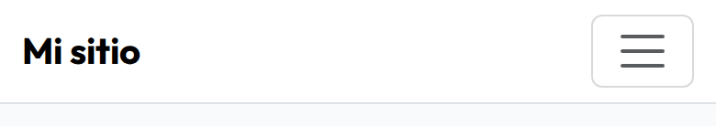
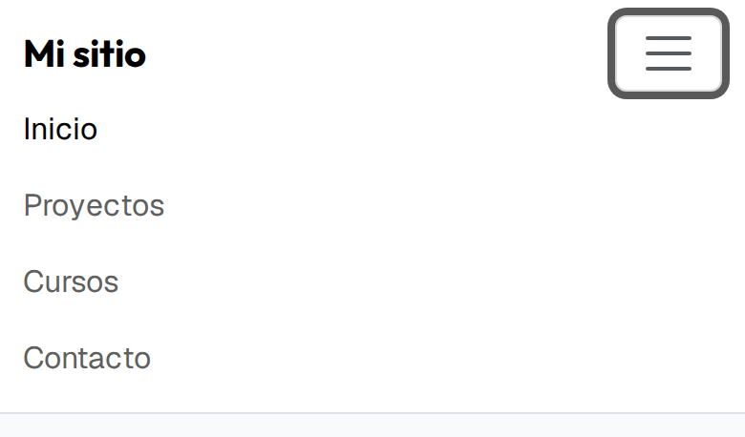
Ampliación: la barra de navegación
03 · JAVASCRIPT
Tu portafolio conserva su cabecera. Para un proyecto nuevo, navbar trae el menú plegable.
Desde 992px (navbar-expand-lg): el menú completo
Celular: el botón de tres rayas
<nav class="navbar navbar-expand-lg bg-white border-bottom">
<div class="container">
<a class="navbar-brand" href="index.html">Mi sitio</a>
<button class="navbar-toggler" data-bs-toggle="collapse"
data-bs-target="#menu" aria-label="Abrir el menú"> … </button>
<div class="collapse navbar-collapse" id="menu">
<ul class="navbar-nav ms-auto"> … nav-item y nav-link … </ul>
</div>
</div>
</nav>
26 / 47

Slide 27
El tema
BLOQUE 04
En este bloque
01
Antes y después
02
Las variables --bs-*
03
Variables de cada componente
04
Lo que no tiene variable
05
El orden de las hojas
27 / 47

Slide 28
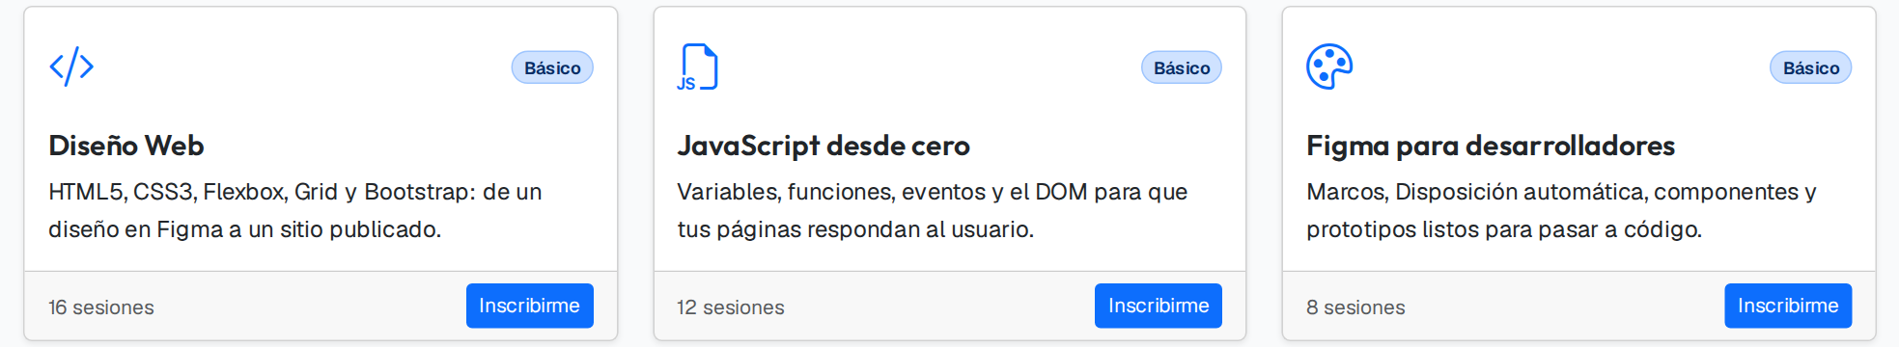
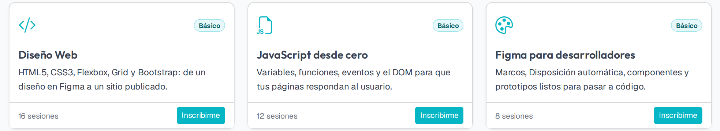
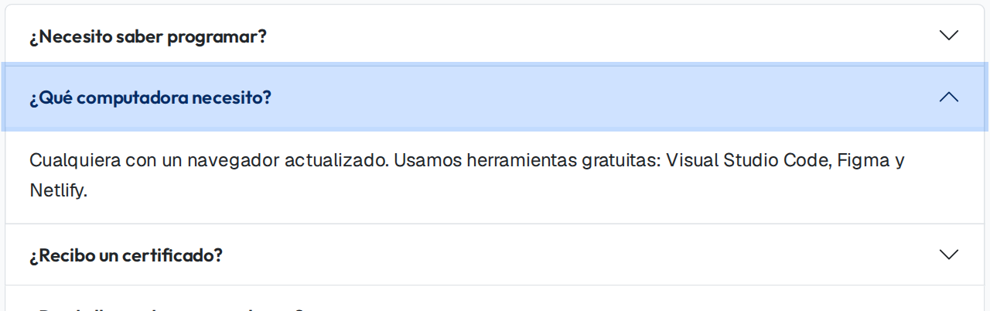
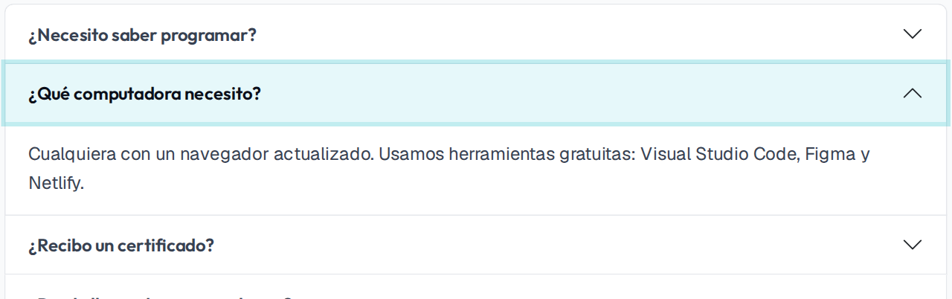
Bootstrap con tus colores
04 · EL TEMA
La misma página, sin y con tema-bootstrap.css. No cambió ni una clase del HTML.
Sin tema: el azul #0D6EFD de Bootstrap
Con tema: el cian 06B6C4 de tu Figma
28 / 47

Slide 29
Las variables --bs-*
04 · EL TEMA
Bootstrap guarda su tema en variables de CSS. Si cambias su valor, cambian las utilidades y los componentes.
/* tema-bootstrap.css · bloque 1 */
:root {
--bs-primary: #06B6C4;
--bs-primary-rgb: 6, 182, 196;
--bs-primary-bg-subtle: #E6F8FA;
--bs-primary-text-emphasis: #035F66;
--bs-dark-rgb: 11, 15, 25;
--bs-body-font-family: 'Geist', sans-serif;
--bs-body-color: #374151;
--bs-border-color: #E5E7EB;
--bs-border-radius: 8px;
--bs-border-radius-lg: 12px;
}
¿Por qué el color dos veces?
--bs-primary-rgb es el mismo color en números.
Las utilidades le suman una opacidad: rgba(var(--bs-primary-rgb), 0.5).
Si cambias una, cambia la otra.
29 / 47

Slide 30
Variables de componente y reglas fijas
04 · EL TEMA
Algunos componentes guardan sus colores en variables propias. Otros, en la regla.
/* bloque 2: en la clase del componente */
.btn-primary {
--bs-btn-bg: #06B6C4;
--bs-btn-border-color: #06B6C4;
--bs-btn-hover-bg: #05A3B0; /* sesión 11 */
…
}
.card {
--bs-card-border-radius: 12px;
}
.accordion {
--bs-accordion-active-bg: #E6F8FA;
…
}
/* bloque 3: color escrito en la regla */
.form-control:focus,
.form-select:focus {
border-color: #06B6C4;
box-shadow: 0 0 0 0.25rem
rgba(6, 182, 196, 0.25);
}
Cómo saberlo: en DevTools, inspecciona el componente. Si en Styles ves var(--bs-…), cambia la variable. Si ves un color escrito, reemplaza la regla.
30 / 47

Slide 31
Seis hojas, en este orden
04 · EL TEMA
Bootstrap, sus iconos y tu tema primero. Después, tus hojas de siempre.
1
bootstrap.min.css
Reboot, grilla, utilidades y componentes
2
bootstrap-icons.min.css
Los iconos
3
tema-bootstrap.css
Las variables --bs-* con tu Figma: nuevo
4
global.css
Tus tokens, tu reinicio y tu letra
5
header.css
Tu cabecera y tu pie
6
cursos.css
La caja central, los títulos y el movimiento
Y al final del body: bootstrap.bundle.min.js y, si lo usas, inscripcion.js.
31 / 47

Slide 32
DESCANSO · 15 MINUTOS
Al volver guardamos los colores de Figma como variables y armamos la página con componentes.
32 / 47

Slide 33

33 / 47

Slide 34
En Figma hoy: variables y el componente de curso
05 · FIGMA
Ampliación del manual. Cada clic está en la Guía de Figma de la sesión.
1
La colección
2
8 colores
3
3 números
Sin nada seleccionado: Variables locales › Abrir variables. Llámala tokens.
color-primary, color-primary-hover, color-border… con los códigos de Figma.
radius-sm 8, radius-md 12 y gutter 24.
4
Aplícalas
5
Dos niveles
6
Prueba
En Relleno, el icono de cuatro puntos; en un campo numérico, el icono de variable.
course-card con las variantes Nivel=Básico y Nivel=Intermedio.
Cambia color-primary: cambian todos los botones. Deshaz con Ctrl + Z.
Si tu Figma está en inglés: Local variables, Open variables, Create variable, Apply variable.
34 / 47

Slide 35
Una variable, tres lugares
05 · FIGMA
El mismo nombre en Figma, en tu CSS y en el tema de Bootstrap.
Variable en Figma
En global.css
En tema-bootstrap.css
color-primary · 06B6C4
--color-primary
--bs-primary · --bs-btn-bg
color-primary-hover · 05A3B0
--color-primary-hover
--bs-btn-hover-bg
color-primary-subtle · E6F8FA
(solo en el tema)
--bs-primary-bg-subtle
color-text-primary · 0B0F19
--color-text-primary
--bs-dark-rgb
color-text-secondary · 374151
--color-text-secondary
--bs-body-color
color-border · E5E7EB
--color-border
--bs-border-color
radius-md · 12
--radius-md
--bs-card-border-radius
35 / 47

Slide 36
Construimos juntos: el tema y las tarjetas
06 · PRÁCTICA
Pasos 0 al 3 de la guía de código.
1
Enlaza
Iconos y tema; el JS al final.
<!-- head: después de bootstrap.min.css -->
<link rel="stylesheet" href="…/bootstrap-icons.min.css" … />
<link rel="stylesheet" href="assets/css/tema-bootstrap.css" />
<!-- cada tarjeta del catálogo -->
<article class="card h-100 shadow-sm">
<div class="card-body"> icono, insignia, título, texto </div>
<div class="card-footer d-flex justify-content-between
align-items-center">
<small class="text-body-secondary">16 sesiones</small>
<button class="btn btn-primary btn-sm" …>Inscribirme</button>
</div>
</article>
2
Tema
Los tres bloques de variables.
3
Card
article.card con body y footer.
4
Insignia
badge subtle o text-bg-dark.
5
Borra
El bloque .curso de cursos.css.
6
Prueba
Botones cian, no azules.
36 / 47

Slide 37
Construimos juntos: el acordeón
06 · PRÁCTICA
Paso 5 de la guía de código. Cuatro preguntas, una abierta a la vez.
1
Contenedor
div.accordion con id="faq".
<div class="row">
<div class="col-lg-8">
<h2 id="titulo-faq">Preguntas frecuentes</h2>
<div class="accordion" id="faq">
<div class="accordion-item"> … pregunta 1, con show … </div>
<div class="accordion-item"> … pregunta 2 … </div>
<div class="accordion-item"> … pregunta 3 … </div>
<div class="accordion-item"> … pregunta 4 … </div>
</div>
</div>
</div>
2
Pregunta
Un button en un h3.
3
Respuesta
collapse con su id.
4
Enlaza
data-bs-target="#faq-2".
5
Uno a la vez
data-bs-parent="#faq".
6
Teclado
Tab y Enter la abren.
37 / 47

Slide 38
Ahora tú: aviso, pasos, llamado e inscripción
06 · PRÁCTICA
Tienes 25 minutos. Pasos 1, 4, 6 y 7 de la guía de código.
1
El aviso
2
Los pasos
3
El llamado
alert alert-primary con un icono, al inicio de main.
Solo utilidades: h-100 bg-white border rounded-3 p-4.
text-bg-dark rounded-3 p-4 p-md-5 y un btn btn-primary btn-lg.
4
La ventana
5
El formulario
6
Valida y prueba
El modal al final del body; los botones con data-bs-target.
form-label, form-control, form-select y form-check.
W3C sin errores. Abre y cierra la ventana solo con el teclado.
Si terminas antes: inscripcion.js, para que la ventana se abra con el curso ya elegido.
38 / 47

Slide 39
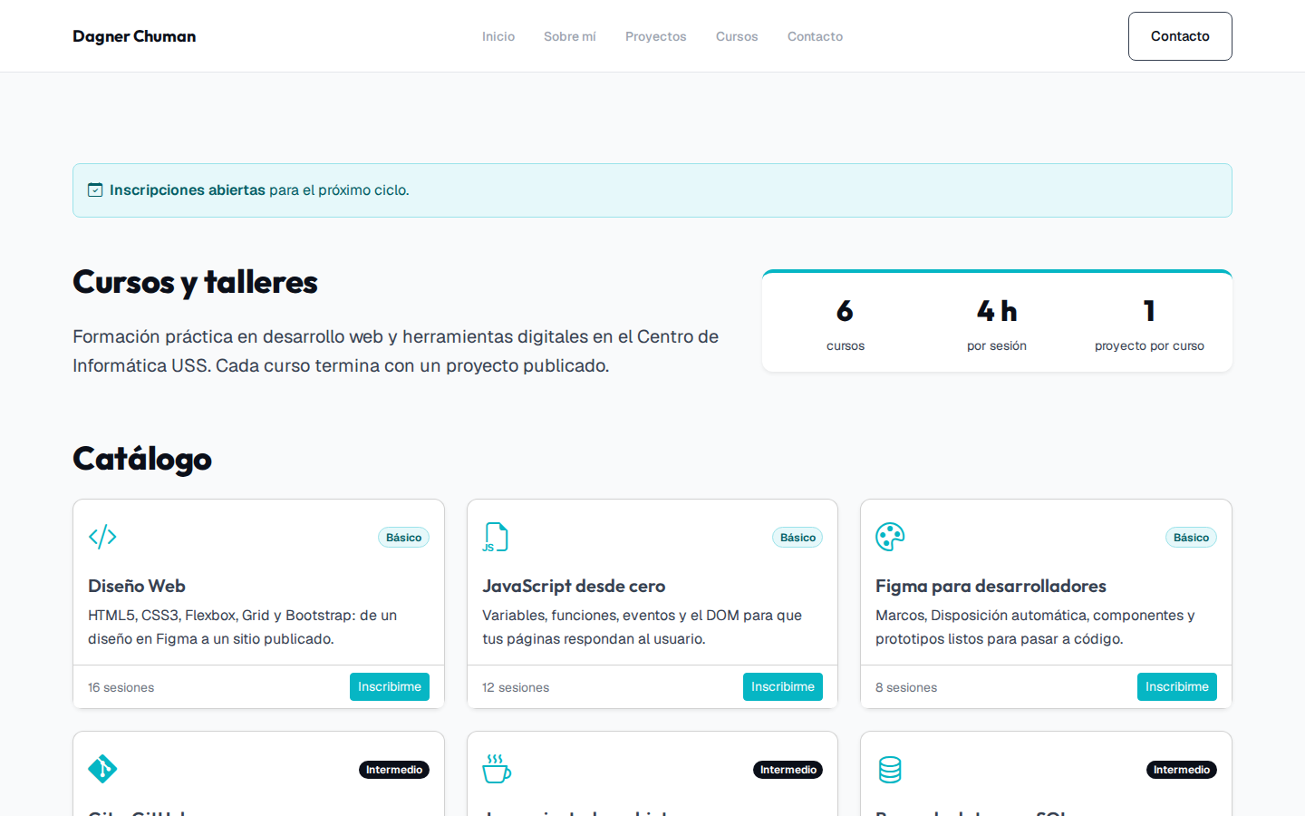
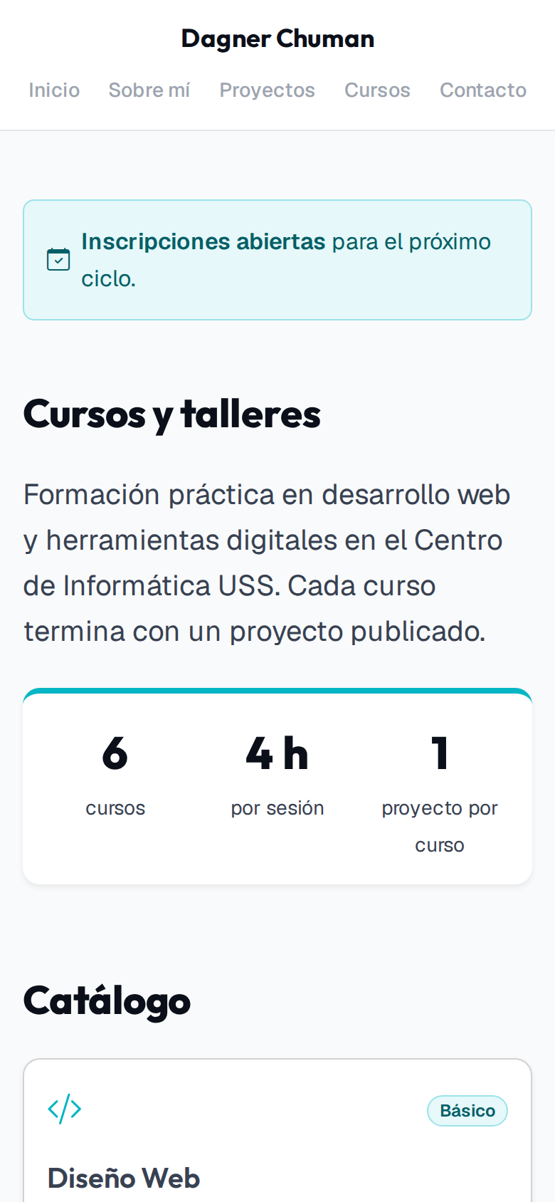
Compruébalo
06 · PRÁCTICA
La página Cursos terminada, en escritorio y en el celular.
39 / 47

Slide 40

40 / 47

Slide 41
Autoevaluación
NIVELADOR
Marca mentalmente cada punto. Si dudas en alguno, pregunta ahora.
Sé qué es una utilidad y leo mb-3, p-md-5 o d-lg-block.
Sé por qué las utilidades usan !important y cómo cambiar una.
Armo una tarjeta con card, card-body, card-title y card-footer.
Enlazo el JavaScript de Bootstrap al final del body.
Conecto un botón con su acordeón o su ventana con data-bs-target.
Sé qué hace data-bs-parent en un acordeón.
Cambio el color de Bootstrap con --bs-primary y --bs-primary-rgb.
Mis colores de Figma están guardados como variables.
41 / 47

Slide 42
Espacio de consultas
NIVELADOR
¿Qué parte quedó menos clara?
¿No abre?
¿Sigue azul?
¿Cuadros?
¿Utilidad o CSS?
La ventana o el acordeón no hacen nada.
Cambié --bs-primary y el botón sigue azul.
Los iconos se ven como cuadros vacíos.
¿Cuándo escribo mi propio CSS?
Cuando un componente no responde
Revisa en este orden: que el JavaScript de Bootstrap esté al final del body, que data-bs-target lleve # y coincida con el id, que el tema esté después de Bootstrap y que el botón azul tenga su regla .btn-primary en el tema.
42 / 47

Slide 43

43 / 47

Slide 44
Tarea de la sesión
ACTIVIDAD
Forma parte del 40 % de participación en clases [P].
Consigna
Indicaciones de entrega
Crea tema-bootstrap.css y enlázalo justo después de Bootstrap.
Pasa las tarjetas a card y los pasos y el llamado a utilidades.
Agrega el aviso, el acordeón de preguntas y la ventana de inscripción.
En Figma: las variables locales y course-card con dos variantes.
Valida y publica en Netlify; prueba la página solo con el teclado.
1
Subir la URL publicada al Aula Virtual.
2
Adjuntar el enlace de Figma con las variables.
3
El envío es obligatorio dentro del plazo establecido.
4
Se registra en ClassDojo como participación en clase.
44 / 47

Slide 45

45 / 47

Slide 46
Puntos clave de la sesión
RESUMEN
✓
Una utilidad aplica una sola propiedad: mb-3, d-flex, text-center.
✓
Las utilidades aceptan punto de quiebre (p-md-5) y usan !important.
✓
Un componente es HTML con clases ya diseñadas: card, badge, alert.
✓
El acordeón y la ventana funcionan con el JavaScript de Bootstrap y data-bs-*.
✓
data-bs-target apunta a un id con #; data-bs-parent deja una respuesta abierta.
✓
El tema cambia las variables --bs-* para que Bootstrap use tu Figma.
✓
Lo que no tiene variable se reemplaza con una regla en el tema.
✓
Las variables de Figma, de global.css y del tema llevan los mismos nombres.
46 / 47

Slide 47
Hacia dónde vamos
ORIENTADOR
Tu portafolio está completo. Lo que viene.
SESIÓN 12
SESIÓN 13
SESIÓN 14
SESIÓN 15
SESIÓN 16
Responsive
Bootstrap
Bootstrap
Proyecto
Examen
Media queries y el Taller TA2.
Introducción y su sistema de grillas.
Componentes, utilidades y tema.
El proyecto integrador.
Examen final (30 %).
Para la sesión 15: trae tu portafolio publicado y tu Figma completo. Es el proyecto integrador: junta todo lo del curso antes del examen final.
Ing. Dagner Anibal Chuman Lluen
47 / 47

